Slide 1

Název školy | Gymnázium, střední odborná škola, střední odborné učiliště a vyšší odborná škola, Hořice
Číslo projektu | CZ.1.07/1.5.00/34.0873
Název materiálu | Dobrovolné nástroje ochrany životního prostředí VY_32_INOVACE_10.01.16
Autor | Ing. Helena Vacková
Tematická oblast | Člověk a prostředí pro 4. ročník přírodovědného lycea
Ročník | 4. lyceum
Datum tvorby | září 2012
Anotace | Materiál představuje žákům mezinárodní organizace, které se zabývají ochranou životního prostředí a jejich činnost
Metodický pokyn | Prezentace + procvičení formou opakovacích otázek

Slide 2
Mezinárodní ochrana přírody
Ochrana druhů nelze omezit hranicemi státu
Mezinárodní unie pro ochranu přírody a přírodních zdrojů vydává Červený seznam ohrožených druhů = Červená kniha (není závazným právním předpisem)
V únoru 2011 Červená kniha obsahovala 49 000 druhů
(druhy jsou rozděleny do skupin dle ohrožení)

Slide 3
Mezinárodní organizace zoo a akvárií (WAZA)
WAZA zaštiťuje mezinárodní plemenné knihy – evidují údaje o ohrožených druzích v zoologických zahradách
Plemennou knihu vede příslušná zoo
V ČR např. Zoo Praha vede plemennou knihu koně Převalského

Slide 4
Mezinárodní úmluvy k ochraně druhů
Úmluva o mezinárodním obchodu s ohroženými druhy (CITES)- s nejvíce ohroženými druhy je mezinárodní ochod zakázán, s jinými ohroženými je obchod omezen a podléhá dozoru
Týká se druhů žijících v přírodě, druhů odchovaných v zajetí či vypěstovaných rostlin
Tato úmluva je v ČR zakomponována do zákona č. č. 100/ 2004 Sb. o obchodování s ohroženými druhy

Slide 5
Biosférické rezervace
Organizace pro výchovu, vědu a kulturu (UNESCO) vyhlásila už v r. 1970 program Člověk a biosféra (MAB)
V rámci tohoto programu vznikla síť biosférických rezervací
V ČR – Třeboňsko, Křivoklátsko, Krkonoše, Bílé Karpaty a Dolní Morava
V těchto rezervacích jsou podporovány lidské činnosti vedoucí k trvale udržitelnému rozvoji

Slide 6
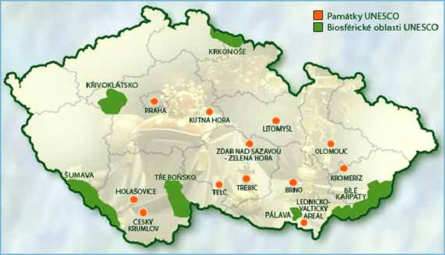
Biosférické oblasti UNESCO

Slide 7

Aktivity Evropské unie
Směrnice č. 92/43/EHS O ochraně přírodních stanovišť, volně žijících živočichů a planě rostoucích rostlin
Směrnice 2009/147/ES (nahradila směrnici 79/109/EHS) O ochraně volně žijících ptáků
Na základě těchto směrnic byla vyhlášena NATURA 2000 soustava evropsky chráněných stanovišť a druhů(každý z členských států EU zakomponoval tuto soustavu do svých právních předpisů)

Slide 8
Natura 2000 v ČR
Lokality soustavy Natura 2000 | počet | rozloha (ha) | % území ČR
Evropsky významné lokality | 1 087 | 785 731 | 9,96
Ptačí oblasti | 41 | 703 430 | 8,92

Slide 9
Opakovací otázky
Co to je Červený seznam?
Co znamená zkratka CITES?
Jaké znáte biosférické rezervace v České republice?
Co je NATURA 2000?

Slide 10
Zdroje
EZECHEL, M., ZICHOVÁ, J., PYTLOUN, L. Ekologie a ochrana životního prostředí. Mělník: VOŠZ A SZaŠ, 2012. 211 s.
http://www.czechtourism.cz/didakticke-podklady/1-charakteristika-a-vyznam-cestovniho-ruchu-v-cesku/
http://www.casopis.ochranaprirody.cz/zvlastni-cislo/ekologicka-sit-v-podminkach-cr.html
http://www.regioprogres.com/clanky/osveta/zivotni-prostredi/co-je-to-natura-2000-/
http://www.priroda.cz/clanky.php?detail=106
http://ekolist.cz/cz/zpravodajstvi/zpravy/natura-2000-vzacne-ptaci-druhy-se-dockaly-ochrany
mapa - http://zemakrcb.blogspot.cz/2012/11/poznavacka-cr.html

